Slide 1


Slide 2
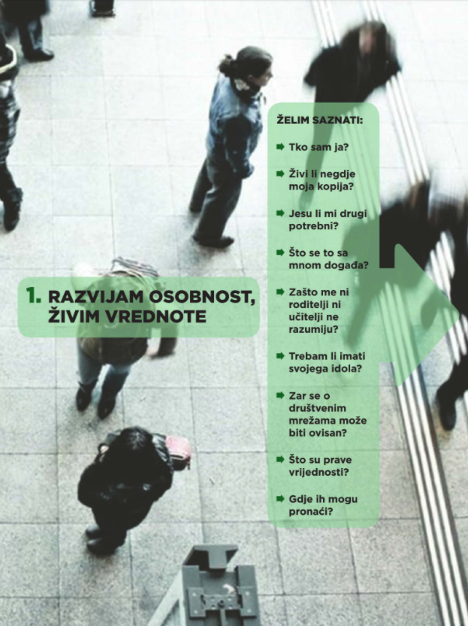

Slide 3


Slide 4
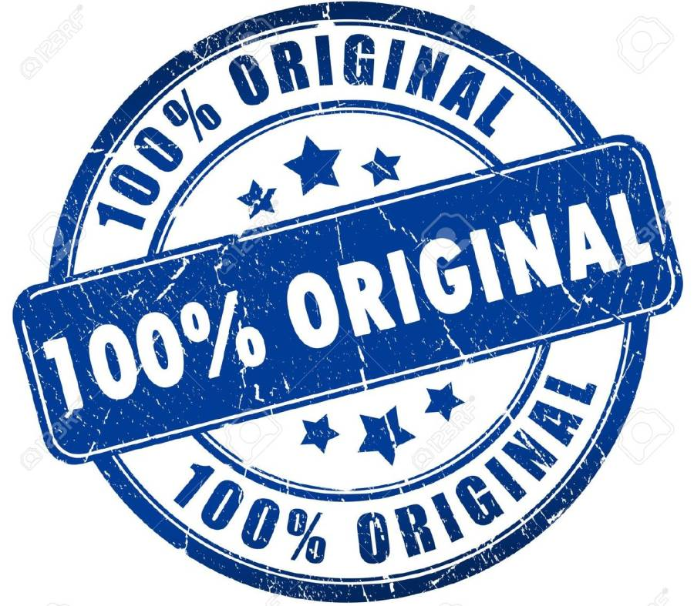

Slide 5
BOŽJI SAM ORIGINAL
Nisam nešto, nego netko

Slide 7
BOŽJI SAM ORIGINAL
Nisam nešto, nego netko
-čovjek = stvoren na sliku Božju
-besmrtna duša
-razum
-slobodna volja
-spoznavati
-stvarati
-ljubiti

Slide 9
-Bog daje čovjeku moć da vlada
zadatak:
održati i unaprijediti sklad i ljepotu svijeta
– čovjek postaje sustvaratelj svijeta

Slide 11
-Bog daje čovjeku moć da vlada
zadatak:
održati i unaprijediti sklad i ljepotu svijeta
– čovjek postaje sustvaratelj svijeta
-čovjek je jedinstvena osoba (muškarac, žena), neponovljiv, neprocjenljiv, original

Slide 12
Kako je veliko biti čovjek pokazao nam je Bog tako što je sam postao čovjekom.

Slide 15
Potrebni smo drugima i drugi nama
-čovjek se može razviti i ostvariti tek u odnosu i povezanosti drugima

Slide 16
-drugi su nam potrebni …
-da steknemo povjerenje u vlastite mogućnosti
-da otkrijemo i prihvatimo svoje slabosti
-da se naučimo upornosti i odgovornosti
U zajednici se ostvaruju naši snovi, uvećavaju se radosti i umanjuju patnje.

Slide 18
